Slide 1

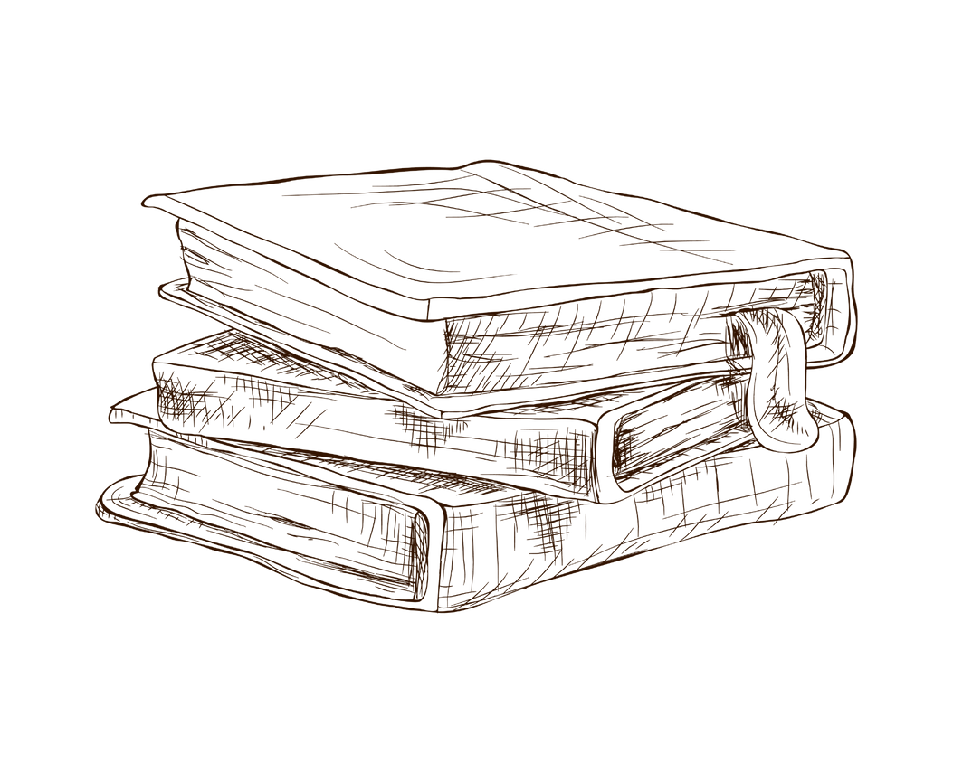

Жаз. Ойлан. Ұсын: эссе жазудың тиімді жолдары
Авторы: Жасуланова Нурайым Жасулановна

Slide 2
Мақсаты:
Оқушылар мен мұғалімдерге эссе жазу барысында тиімді әдіс-тәсілдерді меңгерту, шығармашылық ойлауға баулу, жазылым дағдыларын дамыту.
Міндеттері:
Қазіргі білім беру мазмұнында эссенің алатын орны туралы мағлұмат беру;
Эссе ұғымын, құрылымын, жанрлық ерекшелігін түсіндіру, жазылым алдындағы дайындық, жоспарлау, ойды жүйелеу жолдарын көрсету;
Сыни ойлау, дәлелдеу және қорытынды жасау қабілеттерін дамытуға бағытталған тапсырмалармен таныстырып, мұғалімдердің оқушыларды эссе жазуға үйрету жолдарын жетілдіру.

Slide 3
«Жаз. Ойлан. Ұсын: эссе жазудың тиімді жолдары» атты авторлық бағдарлама жас мамандар үшін мынадай құндылықтарымен ерекшеленеді:
1.Жазылым дағдысын дамыту жолдарын меңгереді
2.Жас мамандар оқушының ойлауын дамытуға, өз пікірін дәлелдеп жазуға бағытталған әдістермен танысып өз сабақтарына оңай бейімдей алады.
3. Сабақ барысында сыни ойлауды дамыту әдістерін, дәлірек айтқанда ойлану, сұрақ қою, дәлелдеу, талдау, қорытындылау стратегияларын үйренеді.
4. Уақытты тиімді ұйымдастыруды үйренеді, яғни жазу үрдісін кезең-кезеңмен жоспарлауды, әр кезеңде не істеу керек екенін нақты меңгереді.
5. Жаңаша ойлау мен креативтілікке жол
6. Жасанды интеллект пен цифрлық ресурстарды тиімді қолдану

Slide 4

«Жаз. Ойлан. Ұсын: эссе жазудың тиімді жолдары» тақырыбындағы бұл жұмыс – эссе жазу дағдысын қалыптастырудағы теория мен практиканы ұштастыруға арналған ғылыми-тәжірибелік ізденістің нәтижесі.

Slide 5

Эссе дегеніміз не? Эссе – оқушының немесе автордың белгілі бір тақырыпқа қатысты ой-толғамын, жеке пікірін, көзқарасын еркін түрде жеткізуге бағытталған шағын көлемді шығармашылық жазба жұмысы. Француз тілінен аударғанда «очерк» немесе «нобай» деген мағынаны білдіреді.

Slide 6
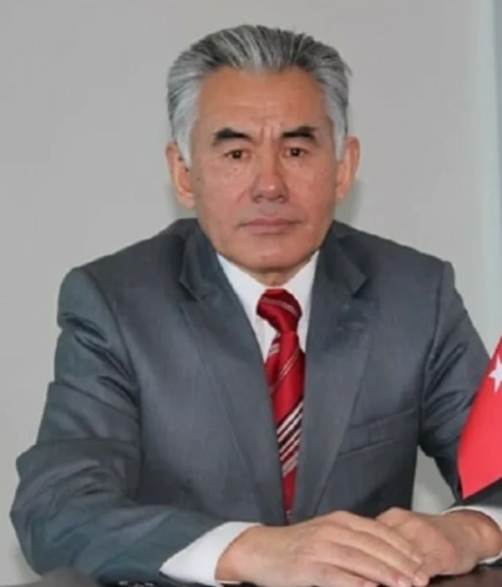

Д.Ысқақұлының пікірінше: «Эссе – көркем жанр. Солай бола тұрса да оның сыншылық сипаты айқын. Эсседе ғылыми талдаулардан гөрі автордың өзіндік әсерлері, шығармашылық тәжірибелеріне негізделген ойлары басым, шағын көлемді, еркін құрылымды келіп, көркем әдеби стильде жазылады»
Әдебиеттану терминологиялық сөздігінде: «Эссе тұрақталған, қалыптасқан тұжырымдарға жаңа қырынан қарап, өзінше толғап, әрі дағдыдан, әдеттен, көне соқпақтардан бөлек, тың болжамдар мен түйіндеулерге құрылатын философиялық, эстетиканың, әдеби сынның, публицистиканың, көркем әдебиеттің жанры...»

Slide 7
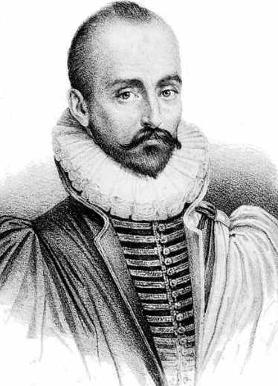
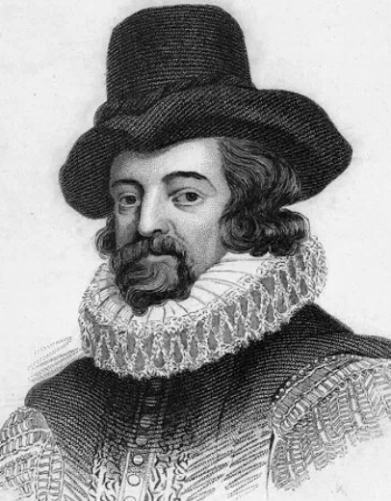
Эссенің шығу тарихы қандай? Эссенің шығу тарихы француз философы Мишель Монтеньнің (XVI ғасыр) шығармаларымен байланысты. Ол алғаш рет «essais» (яғни, «ізденіс», «талпыныс») атауымен философиялық пайымдауларын қағазға түсіріп, эссе жанрының негізін қалады. Монтеньнің жазбалары оқырманға ой тастап, белгілі бір тақырыпты тереңнен пайымдауға жетеледі.
Кейін бұл жанр ағылшын әдебиетінде Фрэнсис Бэкон еңбектері арқылы дамыды. Ол эссеге нақты ғылыми бағыт пен фактілерге негізделген стиль енгізді.

Slide 8

Эссенің ерекшеліктері:
– Қысқа әрі нұсқа жазылады;
– Автордың жеке көзқарасы мен «мені» айқын көрінеді;
– Эмоцияға толы, бейнелі сөздер жиі қолданылады;
– Көтерілген мәселе нақты болуы керек;
–Логикалық құрылымы (кіріспе, негізгі бөлім, қорытынды) сақталады.
❌ Кемшіліктері:
1. Бағалау қиындығы – эссе мазмұны субъективті болғандықтан, нақты өлшеммен бағалау күрделі.
2. Құрылымда жүйесіздік болуы мүмкін – көп жағдайда оқушылар эссенің құрылымын сақтай алмайды.
3. Тақырыптан ауытқу қаупі жоғары – еркін жазуға ұмтылу барысында негізгі ойдан алыстап кетуі мүмкін.
4. Уақытты көп алады – терең ойлануды қажет етеді, жылдам жазу қиын.
5. Жазу дағдысы нашар оқушыға қиын – сөздік қоры аз, ойын толық жеткізе алмайтын оқушыға эссе жазу күрделі болуы мүмкін.

Slide 9

Эссе үш негізгі бөліктен тұрады:
Кіріспе
Негізгі бөлім
Қорытынды
Негізгі бөлімде не қамтылады?
1. Тақырыпты ашу:
2. Дәлелдер мен мысалдар:
–Нақты фактілер, өмірден алынған мысалдар, дәйексөздер;
–Ғалымдар пікірі немесе тарихи оқиғалар арқылы аргументтер келтіріледі.
3. Талдау:
– Келтірілген мысалдарды автор қалай түсінеді?
–Олардың тақырыппен байланысы мен маңызы көрсетіледі.
4. Қарама-қайшы ойларды көрсету:
–Автор балама пікірді ұсынуы мүмкін және өз көзқарасын соған қарсы қою арқылы дәлелдеуі ықтимал.
Кіріспеде қамтылатындар:
– Тақырыпқа қысқаша шолу:
– Жалпы мазмұнын таныстырады;
– Тақырыптың маңыздылығын көрсетеді.
– Эссе неге осы тақырыпқа арналды?
– Қоғамдық, тарихи, ғылыми, тұлғалық негізі болуы мүмкін.
– Автордың көзқарасы анық айтылады;
– Эссенің бағыты мен мазмұны осы ой арқылы өрбиді.
Қорытынды бөлімде не қамтылады?
Негізгі ойдың түйіні
Оқырманға әсер ету:
3. Ұсыныс білдіріп, ойды қорытындылау

Slide 10
 | ЭССЕ | МАҚАЛА | ШЫҒАРМА
Мазмұн бағыты | Жеке пікір, толғаныс, көзқарас | Ғылыми, танымдық, публицистикалық ақпарат | Көркемдік, оқиға баяндау
Құрылымы | Кіріспе – Негізгі бөлім – Қорытынды | Кіріспе – Негізгі бөлім – Қорытынды | Еркін, сюжеттік (экспозиция, байланыс, шарықтау т.б.)
Мақсаты | Автордың ойы мен көзқарасын жеткізу | Ақпарат беру, дәлелдеу, қоғамдық пікір қалыптастыру | Эстетикалық әсер ету, көркем ой тастау
Стиль | Еркін, бейресми, көбіне көркемдік элементтерімен | Ресми, логикалық дәлелге негізделген | Әдеби, бейнелі, көркем
Автор көзқарасы | Жеке көзқарас, “мен” деп сөйлеу | Автор бейтарап, деректерге сүйенеді | Кейіпкер, баяндаушы ретінде
Көлемі | Қысқа, нақты | Орташа, ұзақ | Кең ауқымды
Артықшылықтары | Еркін ойлауға, жеке пікір білдіруге мүмкіндік береді | Дәлел мен дерекке сүйенеді | Эмоциялық, көркемдік әсері күшті
Кемшілігі | Дәлелдің аздығы, субъективтілік | Шығармашылық еркіндік шектеулі,нақты дерек пен дәлелге негізделуі қажет. | Көлемі үлкен, уақытты көп алады
Қолдану аясы | Мектеп, ЖОО, байқау,шығармашылық жұмыстар | БАҚ, ғылыми басылымдар, интернет | Көркем әдебиет

Slide 11

Мектеп тәжірибесінде эссе жазуды оқытудағы қиындықтар:
1. Жазылым дағдысының қалыптаспауы.
2. Ойды жүйелей алмау.
3. Дәлел мен талдаудың болмауы, яғни оқушылар өз пікірін білдірумен ғана шектеледі, оны нақты дерек, мысалдармен дәлелдеу қиындық туғызады.
4.Тілдік сауаттылықтың төмендігі.
5. Мотивацияның төмендігі. Эссе жазу – күрделі жұмыс, сондықтан оқушылар арасында қызығушылық төмен болуы мүмкін.
6. Уақытты тиімді пайдалана алмау.
7. Мұғалім тарапынан нақты әдістеменің болмауы. Эссе жаздыруда бірізді жүйе мен бағыттың жоқтығы оқушының даму жолын тежейді.

Slide 12

Алдын алу шаралары:
– Шағын мәтіндер жазудан бастау (мысалы, 3-4 сөйлемдік сипаттама немесе пікір);
– Күнделікті жазу жаттығуларын енгізу (күнделік, эссе шаблондарын толтыру);
– «Ойды аяқта», «Сөйлемді жалғастыр» сияқты жазба ойындарын қолдану арқылы қызығушылықты арттыру.
– Дәлел мен пікір арасын ажырату үшін мәтінге талдау жасау үлгілерін көрсету;
– Шағын мәтіндерге (мақал, үзінді, оқиға) талдау жүргізіп, пікір білдіруге үйрету;
– Кесте, тірек сызбалар арқылы ой жүйелеуге дағдыландыру.
– Орфография мен пунктуацияға арналған мақсатты жаттығулар жүргізу;
– Сөздік қорын байыту үшін синонимдермен, тұрақты тіркестермен жұмыс істеу;
– Үлгілі эссе мәтіндерімен таныстыру арқылы жазу стилін меңгерту.

Slide 13
Төменде 1–11 сынып аралығындағы оқушылар үшін ұсынылатын шамаменгі сөз саны көрсетілген:
1-4 сыныптар
– 1-2 сынып: 30-50 сөз
– 3-4 сынып: 50-80 сөз
Мақсаты – ойын қарапайым түрде жеткізу, қысқа сөйлемдермен жазу.
5-7 сыныптар
– 5 сынып: 80-100 сөз
– 6 сынып: 100-120 сөз
– 7 сынып: 120-150 сөз
Бұл деңгейде оқушылар ойды дәлелдеуге, құрылым сақтауға дағдылана бастайды.
8-9 сыныптар
– 8 сынып: 150-200 сөз
– 9 сынып: 200-250 сөз
Оқушылардан кіріспе, негізгі және қорытынды бөлімдердің толық жазылуы талап етіледі.
10-11 сыныптар
– 10 сынып: 250-300 сөз
– 11 сынып: 300-350 сөз
Бұл сыныптарда эссе толық құрылыммен, дәйек, дәлелдермен жазылады. Жоғары деңгейлі жазылым дағдылары қажет.

Slide 14
Қорыта келе, эссе – тек жазба жұмыс емес, ол – ойдың өрісі, көзқарастың айнасы. Оқушыны өз ойын еркін, сауатты әрі жүйелі жеткізе алатын тұлға ретінде қалыптастыруда эссе жазуға үйретудің мәні зор. Бұл бағыттағы жұмысты мектеп тәжірибесіне жүйелі енгізу – заман талабына сай сауатты ұрпақ тәрбиелеудің кепілі.

Slide 15
Пайдаланылған әдебиет тізімі:
1. Қабдолов З. «Сөз өнері». – Алматы: Санат, 1992.
2. Рахметова С. «Қазақ тілін оқыту методикасы». – Алматы: Мектеп, 2004.
3. Жұмажанова Т.Ә. «Қазақ тілін оқыту әдістемесі». – Астана: Фолиант, 2012.
4. Әбілқаев А. «Эссе жазуға үйрету жолдары». // Қазақ тілі мен әдебиеті журналы, 2018.
5. Бабажанова Ә. «Сыни ойлау технологиясы арқылы оқушыларды жазуға үйрету». // Ұлағат, 2017.
6. Монтень М. «Тәжірибелер» (Essais). – Париж, 1580.
7. Жұмабаева М. «Оқу сауаттылығы және эссе жазу мәдениеті». – Алматы, 2020.
8. Ахметов К. «Мектепте шығарма және эссе жаздыру». – Алматы, 2008.
9. Bloom B. «Taxonomy of Educational Objectives». – New York, 1956.
10. Колесникова И. «Учимся писать эссе». – Москва: Просвещение, 2013.

